Slide 1
ΑΝΑΚΤΗΣΗ ΚΑΙ ΑΝΑΛΥΣΗ ΑΝΑΛΗΘΩΝ ΔΗΜΟΣΙΕΥΜΑΤΩΝ ΚΑΙ ΨΕΥΔΩΝ ΙΣΧΥΡΙΣΜΩΝ ΣΤΟ ΕΛΛΗΝΙΚΟ ΔΙΑΔΙΚΤΥΟ Πτυχιακή Εργασία
Τμήμα Διοικητικής Επιστήμης και Τεχνολογίας,
Σχολή Επιστημών Διοίκησης και Οικονομίας, ΕΛΜΕΠΑ Zabalueva Elizaveta, ΔΕ20197
© 2024

Slide 2
ΕΝΝΟΙΑ ΤΩΝ ΨΕΥΔΩΝ ΕΙΔΗΣΕΩΝ
«Η ΜΕΓΑΛΗ ΑΦΥΠΝΗΣΗ
Χιλιάδες πατριώτες στις ΗΠΑ ξεκινούν από όλες τις Πολιτείες και κατευθύνονται νότια προς το Τέξας για να δώσουν τη μάχη των συνόρων, ανταποκρινόμενοι στο κάλεσμα για τη μεγάλη πορεία που θα ξεκινήσει στις 29 Ιανουαρίου. Μην περιμένετε αυτά να δείτε στα κεντρικά ελληνικά ΜΜΕ»* (βίντεο)
Το εξεταζόμενο βίντεο ουδεμία σχέση έχει με τον ισχυρισμό καθότι απεικονίζει μεγάλο κομβόι διαμαρτυρίας κατά των μέτρων και των εμβολίων για τη COVID-19 από την περίοδο Φεβρουαρίου - Μαρτίου του 2022 με φορτηγά και αυτοκίνητα να κατευθύνονται από την Καλιφόρνια προς την Ουάσινγκτον. (EllhnikaHoaxes.gr, 3/02/2024).
ΑΝΑΛΗΘΗ ΔΗΜΟΣΙΕΥΜΑΤΑ
...
ΨΕΥΔΕΙΣ ΕΙΔΗΣΕΙΣ
Ψευδείς ειδήσεις
ΨΕΥΔΕΙΣ ΙΣΧΥΡΙΣΜΟΙ
Ο Τραμπ δεν αναφέρθηκε καθόλου σε Έλληνες. Πρόκειται για παρανόηση των λεγομένων του στην αρχή της ομιλίας, όταν ευχαριστούσε το κοινό για την παρουσία του. (EllhnikaHoaxes.gr, 29/01/2024).
«Ο Τραμπ ευχαριστει ιδιετερως τους Ελληνες της Αιοβα»*
Resources
Zabalueva Elizaveta © 2024
* Η πρωτότυπη γραμματική και ορθογραφία διατηρήθηκαν

Slide 3
ΚΑΤΗΓΟΡΙΕΣ ΤΩΝ ΨΕΥΔΩΝ ΕΙΔΗΣΕΩΝ
Ψευδείς ειδήσεις είναι οι πληροφορίες που παρότι είναι ανακριβείς ή ψευδείς μεταδίδονται ως αληθινή είδηση
ΔΕΝ ΥΠΑΡΧΕΙ ΜΙΑ ΔΙΑΔΕΔΟΜΕΝΗ ΚΑΤΗΓΟΡΙΟΠΟΙΗΣΗ ΤΩΝ ΨΕΥΔΩΝ ΕΙΔΗΣΕΩΝ
ΣΑΤΙΡΑ
ΑΠΑΤΗ (SCAM)
ΣΥΝΩΜΟΣΙΟΛΟΓΙΑ
ΨΕΥΔΕΙΣ ΕΙΔΗΣΕΙΣ
ΤΡΟΠΟΠΟΙΗΜΕΝΗ ΕΙΚΟΝΑ
ΤΡΟΠΟΠΟΙΗΜΕΝΟ ΒΙΝΤΕΟ
ΚΛΙΚΟΔΟΛΩΜΑ (CLICKBAIT)
ΠΑΡΑΠΛΗΡΟΦΟΡΗΣΗ
ΠΡΟΠΑΓΑΝΔΑ
Zabalueva Elizaveta © 2024

Slide 4
ΕΥΡΟΣ ΤΟΥ ΠΡΟΒΛΗΜΑΤΟΣ ΣΤΗΝ ΕΛΛΑΔΑ
Βάση τη δημοσκόπηση της Ευρωπαϊκής Ένωσης το 2018
Επαφή με ψευδείς ειδήσεις
Ικανότητα να διακρίνουν μια ψευδή είδηση από μια αληθή
Σοβαρότητα του προβλήματος
Το 55% των Ελλήνων έρχεται σε επαφή καθημερινά
Το 19% των Ελλήνων έρχεται σε επαφή τουλάχιστον μια φορά τη βδομάδα
Το 12% των Ελλήνων θεωρεί πώς μπορεί να το κάνει
Το 52% των Ελλήνων είναι σχετικά σίγουρο για αυτό
Το 63% των Ελλήνων το θεωρεί πραγματικό πρόβλημα
Το 27% τείνει να συμφωνεί πώς είναι πραγματικό πρόβλημα
Zabalueva Elizaveta © 2024

Slide 5
ΣΥΝΕΠΕΙΕΣ
Η μεγαλύτερη παγκόσμια εξάπλωση ψευδών ειδήσεων
Covid-19
1
Καταστρέφεται η αξιοπιστία ολόκληρου του οικοσυστήματος των ειδήσεων
2
Δημιουργείται προκατάληψη επιβεβαίωσης
Το 1^{ο} Παγκόσμιο Infodemic
Δημιουργήθηκαν οι νόμοι για να ελέγχονται οι ψευδείς ειδήσεις
Συνελήφθησαν πολλοί διασπορείς ψευδών ειδήσεων
Zabalueva Elizaveta © 2024

Slide 6
Project analysis slide 2
ΤΡΟΠΟΙ ΑΝΙΧΝΕΥΣΗΣ
ΠΡΑΚΤΙΚΗ ΑΝΙΧΝΕΥΣΗ
ΥΠΟΛΟΓΙΣΤΙΚΗ ΠΡΟΣΕΓΓΙΣΗ
Η ανίχνευση γίνεται από τους ειδικούς (ελεγκτές γεγονότων) είτε εντελώς χειρωνακτικά, είτε με χρήση κάποιων τεχνολογιών
Πιθανότητα ανθρώπινου λάθους
Με την αύξηση του όγκου ειδήσεων, μειώνεται η ταχύτητα ελέγχου
Η ανίχνευση γίνεται με τη χρήση διάφορων μοντέλων μηχανικής μάθησης (νευρωνικά δίκτυα, NLP κ.α.)
Μπορεί να ελέγχει μεγάλο όγκο ύποπτου πληροφοριακού υλικού
Απαιτείται συνεχής εκπαίδευση
Zabalueva Elizaveta © 2024

Slide 7
Project analysis slide 4
ΥΠΗΡΕΣΙΕΣ ΚΑΙ ΟΡΓΑΝΙΣΜΟΙ ΕΛΕΓΧΟΥ ΓΕΓΟΝΟΤΩΝ
FACTCHECK.ORG (ΗΠΑ)
FACTCHECK.ORG (ΗΠΑ)
Ασχολείται κυρίως με πολιτικές ψευδείς ειδήσεις
POLITIFACT.COM (ΗΠΑ)
POLITIFACT.COM (ΗΠΑ)
Επικεντρώνεται στον έλεγχο ισχυρισμών πολιτικών
SNOPES.COM (ΗΠΑ)
SNOPES.COM (ΗΠΑ)
Ασχολείται με τον έλεγχο εγκυρότητας ειδήσεων
TRUTHORFICTION.COM (ΗΠΑ)
TRUTHORFICTION.COM (ΗΠΑ)
Ελέγχει ειδήσεις διάφορων κατηγοριών
FULLFACT (ΗΝΩΜΕΝΟ ΒΑΣΙΛΕΙΟ)
FULLFACT (ΗΝΩΜΕΝΟ ΒΑΣΙΛΕΙΟ)
Ελέγχει ειδήσεις διάφορων κατηγοριών
THE WASHINGTON POST FACT CHECKER (ΗΠΑ)
THE WASHINGTON POST FACT CHECKER (ΗΠΑ)
Ασχολείται σε πολιτικές ψευδείς ειδήσεις
ΣΤΗΝ ΕΛΛΑΔΑ: ELLHNIKAHOAXES.GR
Zabalueva Elizaveta © 2024

Slide 8
Project analysis slide 5
ΕΡΕΥΝΗΤΙΚΕΣ ΕΡΓΑΣΙΕΣ
ΔΥΟ ΤΥΠΟΙ ΕΡΓΑΣΙΩΝ
ΑΝΑΛΥΣΗ ΤΟΥ ΠΡΟΒΛΗΜΑΤΟΣ ΤΩΝ ΨΕΥΔΩΝ ΕΙΔΗΣΕΩΝ
ΑΝΑΛΥΣΗ Ή/ΚΑΙ ΑΝΑΠΤΥΞΗ ΜΕΘΟΔΩΝ ΑΝΙΧΝΕΥΣΗΣ ΨΕΥΔΩΝ ΕΙΔΗΣΕΩΝ
ΠΡΙΝ ΤΟ 2016
ΑΠΟ ΤΟ 2016 ΚΑΙ ΜΕΤΑ
5 820
180 000
Zabalueva Elizaveta © 2024

Slide 9
Project analysis slide 5
ΥΠΗΡΕΣΙΑ ELLHNIKAHOAXES.GR
Μέλος του IFCN (Παγκόσμιο Δίκτυο Ελέγχου Γεγονότος)
Μη κερδοσκοπικός οργανισμός που ιδρύθηκε το 2013
Πρώτη υπηρεσία ελέγχου γεγονότων στην Ελλάδα
Συνεργάτης της Facebook στον τομέα ελέγχου γεγονότος
Η αξιοπιστία του οργανισμού ελέγχεται κάθε χρόνο
Το 2013 – 2018 λειτουργούσε σε εθελοντική βάση. Τώρα ο μεγαλύτερός της χρηματοδότης είναι Facebook
Zabalueva Elizaveta © 2024

Slide 10
Project analysis slide 5
ΥΠΗΡΕΣΙΑ ELLHNIKAHOAXES.GR
ΕΠΙΛΟΓΗ ΤΟΥ ΥΠΟΨΗΦΙΟΥ ΘΕΜΑΤΟΣ
ΠΡΟΚΑΤΑΡΚΤΙΚΗ ΕΡΕΥΝΑ
ΚΥΡΙΑ ΕΡΕΥΝΑ
Εντοπισμός δυνητικά ύποπτου υλικού
Ανάλυση του περιεχομένου
Έρευνα στο οπτικοακουστικό υλικό
Εξέταση επιστημονικών μελετών σε περιπτώσεις ψευδοεπιστημονικών ισχυρισμών
Επικοινωνία με άλλες ομάδες ελέγχου ειδήσεων
ΕΛΕΓΧΟΣ ΤΟΥ ΑΡΘΡΟΥ ΑΠΟ ΑΡΧΑΙΟΤΕΡΟΥΣ ΣΥΝΤΑΚΤΕΣ
Zabalueva Elizaveta © 2024

Slide 11
Project analysis slide 5
ΥΠΗΡΕΣΙΑ ELLHNIKAHOAXES.GR
ΧΡΗΣΙΜΟΠΟΙΗΜΕΝΕΣ ΚΑΤΗΓΟΡΙΕΣ
ΠΑΡΑΠΛΗΡΟΦΟΡΗΣΗ | ΨΕΥΔΕΣ | FAKE NEWS | HOAXES
ΣΥΝΩΜΟΣΙΟΛΟΓΙΑ | ΛΕΙΠΕΙ ΘΕΜΑΤΙΚΟ ΠΕΡΙΕΧΟΜΕΝΟ | ΨΕΥΔΕΙΣ ΙΣΧΥΡΙΣΜΟΣ | ΤΡΟΠΟΠΟΙΗΜΕΝΗ ΕΙΚΟΝΑ
ΕΠΙΚΑΙΡΟΤΗΤΑ | ΜΙΞΗ ΓΕΓΟΝΟΤΩΝ ΚΑΙ ΠΑΡΑΠΟΙΗΣΕΩΝ | ΨΕΥΔΟΕΠΙΣΤΗΜΗ | ΤΡΟΠΟΠΟΙΗΜΕΝΟ ΒΙΝΤΕΟ
ΣΑΤΙΡΑ | ΨΕΥΤΙΚΑ ΡΗΤΑ ΚΑΙ ΑΠΟΦΘΕΓΜΑΤΑ | ΥΓΕΙΑ | ΚΙΝΔΥΝΟΛΟΓΙΑ
ΑΠΑΤΗ | LIKE FARMING | ΜΥΘΟΙ ΚΑΙ ΙΣΤΟΡΙΑ | ΑΝΑΚΟΙΝΩΣΕΙΣ
CLICKBAIT | ΕΡΕΥΝΕΣ | ΑΝΑΚΥΚΛΩΜΕΝΗ ΕΙΔΗΣΗ | ΔΙΑΦΟΡΑ
ΕΙΚΟΝΑ ΑΠΟ ΠΡΟΓΡΑΜΜΑ ΤΕΧΝΗΤΗΣ ΝΟΗΜΟΣΥΝΗΣ | ΑΝΕΠΙΒΕΒΑΙΩΤΟ | ΠΡΑΓΜΑΤΙΚΕΣ ΙΣΤΟΡΙΕΣ | ΟΔΗΓΟΙ ΚΑΙ ΣΥΜΒΟΥΛΕΣ
Zabalueva Elizaveta © 2024

Slide 12
Project analysis slide 5
ΜΕΘΟΔΟΛΟΓΙΑ
ΔΥΟ ΜΕΡΗ ΤΗΣ ΕΡΓΑΣΙΑΣ
ΤΕΧΝΙΚΟ
ΑΝΑΛΥΤΙΚΟ
Συγγραφή κώδικα για την ανάκτηση, την αποθήκευση και την επεξεργασία των δεδομένων
Χρήση συναρτήσεων και άλλων εργαλείων του MS Excel για την επεξεργασία δεδομένων
Ανάλυση των στατιστικών δεδομένων
Εξαγωγή σωστών πληροφοριών από αυτά τα δεδομένα
Zabalueva Elizaveta © 2024

Slide 13
Project analysis slide 5
ΑΝΑΚΤΗΣΗ ΤΩΝ ΔΕΔΟΜΕΝΩΝ ΑΠΟ ΤΗΝ ELLHNIKAHOAXES.GR
ΑΝΑΚΤΗΣΗ ΤΩΝ ΣΥΝΔΕΣΜΩΝ ΤΩΝ ΑΡΘΡΩΝ
ΔΙΑΒΑΣΜΑ ΤΩΝ ΗΔΗ ΑΠΟΘΗΚΕΥΜΕΝΩΝ ΣΤΗ ΒΔ ΣΥΝΔΕΣΜΩΝ (ΑΝ ΥΠΑΡΧΟΥΝ)
ΑΝΑΚΤΗΣΗ ΠΕΡΙΕΧΟΜΕΝΟΥ ΜΙΑΣ ΣΕΛΙΔΑΣ ΜΕ ΤΑ ΑΡΘΡΑ
(ΟΣΟ ΤΟ ΕΠΟΜΕΝΟ ΑΡΘΡΟ ΥΠΑΡΧΕΙ)
WHILE
ΑΝΑΚΤΗΣΗ ΤΟΥ ΑΡΙΘΜΟΥ ΤΗΣ ΤΕΛΕΥΤΑΙΑΣ ΣΕΛΙΔΑΣ (ΜΕΓΙΣΤΟΣ ΑΡΙΘΜΟΣ ΣΕΛΙΔΩΝ ΣΤΟΝ ΙΣΤΟΤΟΠΟ)
ΑΝΑΚΤΗΣΗ ΚΑΙ ΑΠΟΘΗΚΕΥΣΗ ΕΝΟΣ ΣΥΝΔΕΣΜΟΥ
OUTPUT
FOR
(ΟΣΕΣ ΕΙΝΑΙ ΟΙ ΣΕΛΙΔΕΣ ΣΤΟΝ ΙΣΤΟΤΟΠΟ)
INPUT
Zabalueva Elizaveta © 2024

Slide 14
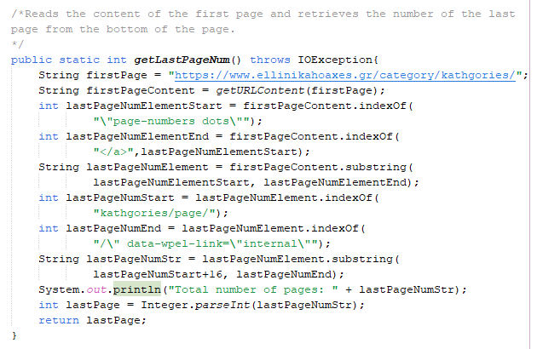
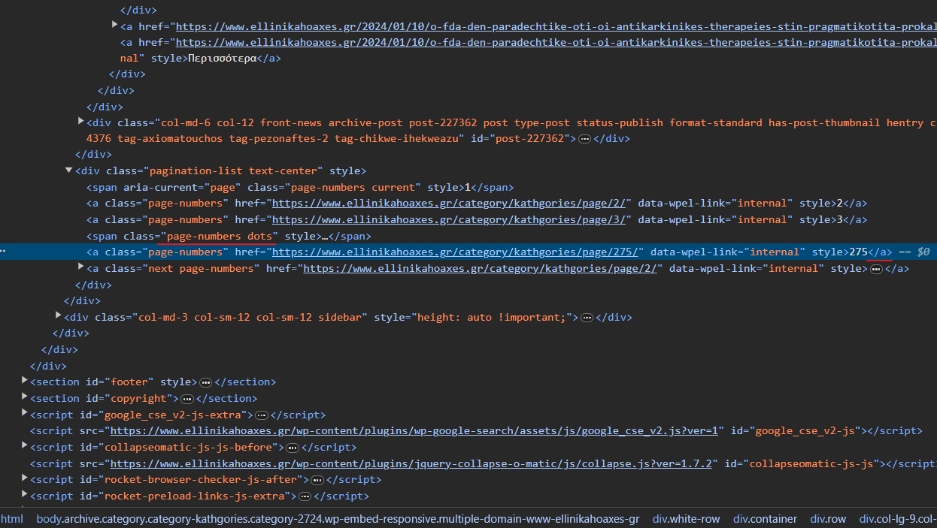
Project analysis slide 5
ΑΝΑΚΤΗΣΗ ΤΩΝ ΔΕΔΟΜΕΝΩΝ ΑΠΟ ΤΗΝ ELLHNIKAHOAXES.GR
ΑΝΑΚΤΗΣΗ ΤΟΥ ΑΡΙΘΜΟΥ ΤΗΣ ΤΕΛΕΥΤΑΙΑΣ ΣΕΛΙΔΑΣ
ΤΕΛΕΥΤΑΙΑ ΣΕΛΙΔΑ
Zabalueva Elizaveta © 2024

Slide 15
Project analysis slide 5
ΑΝΑΚΤΗΣΗ ΤΩΝ ΑΠΑΡΑΙΤΗΤΩΝ ΔΕΔΟΜΕΝΩΝ ΤΩΝ ΣΥΝΔΕΣΜΩΝ
ΑΠΑΡΑΙΤΗΤΑ ΔΕΔΟΜΕΝΑ
ΣΥΝΔΕΣΜΟΣ
ΤΙΤΛΟΣ
ΗΜΕΡΟΜΗΝΙΑ
ΟΝΟΜΑ ΣΥΝΤΑΚΤΗ
ΙΣΧΥΡΙΣΜΟΣ(Ι)
ΣΥΜΠΕΡΑΣΜΑ(ΤΑ)
ΚΑΤΗΓΟΡΙΑ(ΕΣ)
“https://www.ellinikahoaxes.gr/2020/03/26/coronavirus-angela-merkels-second-test-comes-back-negative/”
“Όχι, η Καγκελάριος Μέρκελ ΔΕΝ είναι θετική στον κορωνοϊό”
“26-3-2020”
“Στέλιος Πουρνής”
“Η Άνγκελα Μέρκελ είναι θετική στον κορωνοϊό”
“Σύμφωνα με ανακοινώσεις του εκπροσώπου της Καγκελαρίου τα αποτελέσματα των tests για SARS-CoV-2 ήταν αρνητικά. “
“FAKE NEWS”, “ΠΑΡΑΠΛΗΡΟΦΟΡΗΣΗ”
ΔΙΑΔΙΚΑΣΙΑ ΑΝΑΚΤΗΣΗΣ
Δημιουργούνται τα απαραίτητα HashSets και HashMaps που βοηθάνε να «μεταφράζουν» τις κατηγορίες των άρθρων σε μορφή συνδέσμων και εικόνων σε κατανοητές συμβολοσειρές
Διαβάζεται το αρχείο fakeLinksData.csv που περιέχει τα δεδομένα που συλλέχθηκαν κατά τις προηγούμενες εκτελέσεις του κώδικα. Αν αυτό το αρχείο δεν υπάρχει, τότε δημιουργείται
(ΟΣΟΙ ΕΙΝΑΙ ΟΙ ΣΥΝΔΕΣΜΟΙ ΣΤΟ ΑΡΧΕΙΟ fakeLinks.csv)
FOR
Δημιουργούνται τα απαραίτητα HashSets και HashMaps που βοηθάνε να αλλάζουν τις ημερομηνίες στα ελληνικά σε αριθμητική μορφή, πχ «3 Νοεμβρίου 2017» σε «3-11-2017»
Διαβάζεται ο σύνδεσμος. Αν ο σύνδεσμος δεν υπάρχει στο HashSet με ήδη επεξεργασμένους συνδέσμους (accesedLinks), γίνεται ανάκτηση δεδομένων και αποθήκευση στο fakeLinksData.csv
Zabalueva Elizaveta © 2024

Slide 16
Project analysis slide 5
ΑΝΑΚΤΗΣΗ ΤΩΝ ΑΠΑΡΑΙΤΗΤΩΝ ΔΕΔΟΜΕΝΩΝ ΤΩΝ ΣΥΝΔΕΣΜΩΝ
ΑΝΑΚΤΗΣΗ ΤΩΝ ΚΑΤΗΓΟΡΙΩΝ
ΤΟ ΑΡΘΡΟ ΜΠΟΡΕΙ ΝΑ ΕΧΕΙ
Την/τις κατηγορία(ες) μόνο πάνω από τον τίτλο του άρθρο (σε μορφή κειμένου)
ΣΕ ΜΟΡΦΗ ΚΕΙΜΕΝΟΥ
Την/τις κατηγορία(ες) μόνο σε μορφή εικόνας
Την/τις κατηγορία(ες) και σε μορφή κειμένου και σε μορφή εικόνας, αλλά οι κατηγορίες αυτές δεν συμφωνούν
ΣΕ ΜΟΡΦΗ ΕΙΚΟΝΑΣ
Την/τις κατηγορία(ες) και σε μορφή κειμένου και σε μορφή εικόνας, και οι κατηγορίες αυτές συμφωνούν
Να μην έχει καθόλου κατηγορίες
Zabalueva Elizaveta © 2024

Slide 17
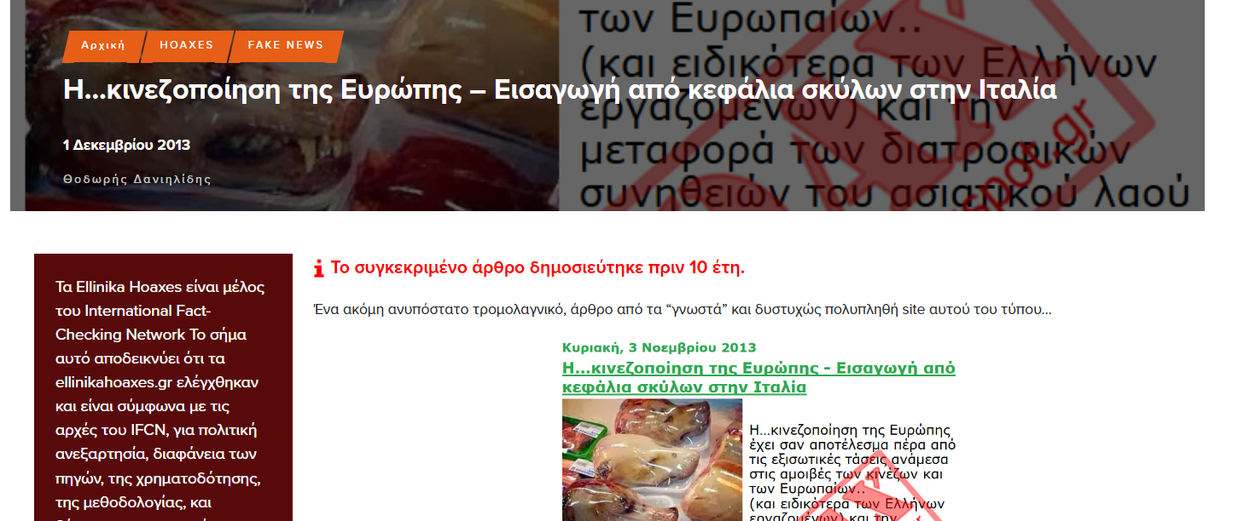
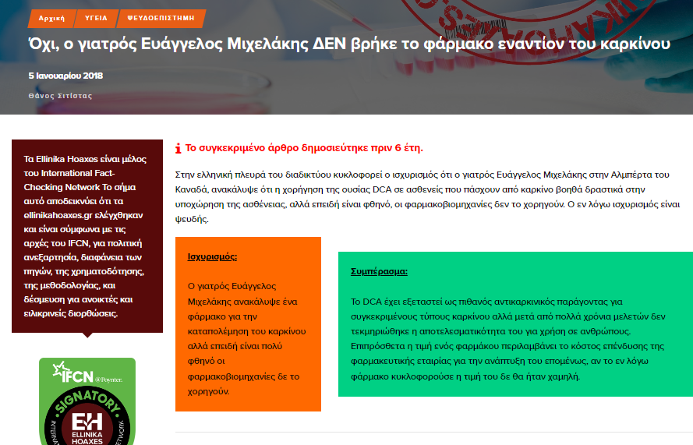
Project analysis slide 5
ΑΝΑΚΤΗΣΗ ΤΩΝ ΑΠΑΡΑΙΤΗΤΩΝ ΔΕΔΟΜΕΝΩΝ ΤΩΝ ΣΥΝΔΕΣΜΩΝ
ΑΝΑΚΤΗΣΗ ΤΩΝ ΙΣΧΥΡΙΣΜΩΝ ΚΑΙ ΣΥΜΠΕΡΑΣΜΑΤΩΝ
ΤΡΕΙΣ ΔΙΑΦΟΡΕΤΙΚΕΣ ΔΟΜΕΣ ΙΣΤΟΣΕΛΙΔΑΣ
ΧΩΡΙΣ ΙΣΧΥΡΙΣΜΟ(ΥΣ) ΚΑΙ ΣΥΜΠΕΡΑΣΜΑ(ΤΑ)
ΜΕ ΙΣΧΥΡΙΣΜΟ(ΥΣ) ΚΑΙ ΣΥΜΠΕΡΑΣΜΑ(ΤΑ) – ΠΑΛΙΑ ΔΟΜΗ
ΜΕ ΙΣΧΥΡΙΣΜΟ(ΥΣ) ΚΑΙ ΣΥΜΠΕΡΑΣΜΑ(ΤΑ) – ΝΕΑ ΔΟΜΗ
Zabalueva Elizaveta © 2024

Slide 18
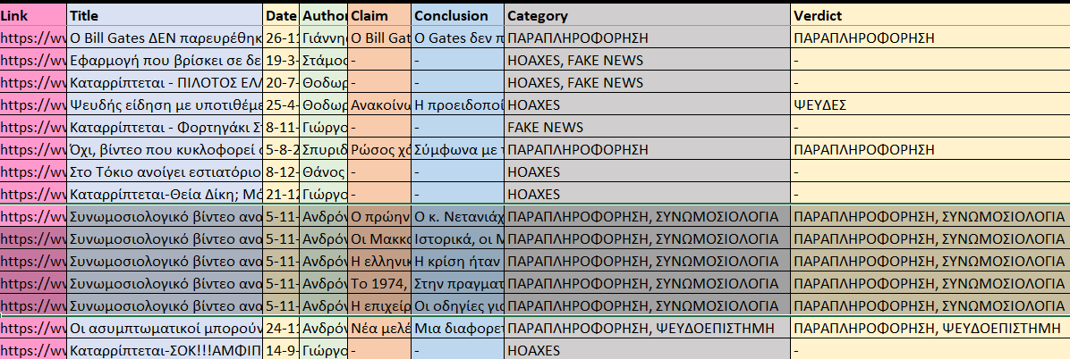
Project analysis slide 5
ΑΝΑΚΤΗΣΗ ΤΩΝ ΑΠΑΡΑΙΤΗΤΩΝ ΔΕΔΟΜΕΝΩΝ ΤΩΝ ΣΥΝΔΕΣΜΩΝ
ΑΝΑΚΤΗΜΕΝΑ ΔΕΔΟΜΕΝΑ
ΠΡΙΝ ΤΗΝ ΕΠΕΞΕΡΓΑΣΙΑ ΚΑΤΗΓΟΡΙΩΝ
ΚΡΑΤΑΜΕ ΚΑΙ ΤΑ ΔΥΟ DATASETS
ΜΕΤΑ ΤΗΝ ΕΠΕΞΕΡΓΑΣΙΑ ΚΑΤΗΓΟΡΙΩΝ
ΑΝ ΕΞΕΤΑΖΟΥΜΕ ΟΛΟΥΣ ΤΟΥΣ ΙΣΧΥΡΙΣΜΟΥΣ
ΕΝΑ ΑΡΘΡΟ: 5 ΔΙΑΦΟΡΕΤΙΚΟΙ ΙΣΧΥΡΙΣΜΟΥ (0 ΑΠΩΛΕΙΕΣ)
ΕΝΑ ΑΡΘΡΟ: 1 ΙΣΧΥΡΙΣΜΟΣ (4 ΑΠΩΛΕΙΕΣ)
ΧΡΗΣΙΜΟΠΟΙΕΙΤΑΙ ΓΙΑ ΤΗΝ ΑΝΑΛΥΣΗ ΙΣΧΥΡΙΣΜΩΝ
ΧΡΗΣΙΜΟΠΟΙΕΙΤΑΙ ΓΙΑ ΤΗΝ ΑΝΑΛΥΣΗ ΚΑΤΗΓΟΡΙΩΝ
ΕΝΑ ΑΡΘΡΟ: ΠΑΡΑΠΛΗΡΟΦΟΡΗΣΗ: +10, ΣΥΝΩΜΟΣΙΟΛΟΓΙΑ: +10
ΕΝΑ ΑΡΘΡΟ: ΠΑΡΑΠΛΗΡΟΦΟΡΗΣΗ: +1, ΣΥΝΩΜΟΣΙΟΛΟΓΙΑ: +1
ΑΝ ΥΠΟΛΟΓΙΖΟΥΜΕ ΤΗΝ ΣΥΧΝΟΤΗΤΑ ΚΑΘΕ ΚΑΤΗΓΟΡΙΑΣ
Zabalueva Elizaveta © 2024

Slide 19
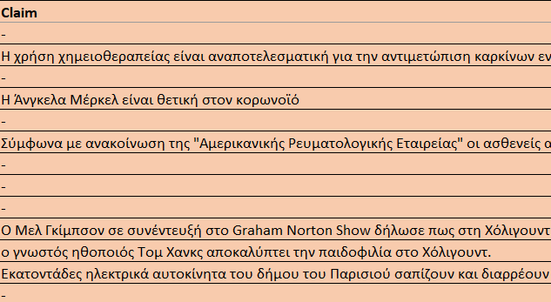
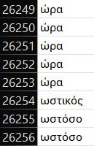
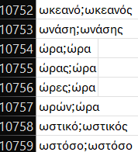
Project analysis slide 5
ΑΝΑΚΤΗΣΗ ΤΩΝ ΑΠΑΡΑΙΤΗΤΩΝ ΔΕΔΟΜΕΝΩΝ ΤΩΝ ΣΥΝΔΕΣΜΩΝ
ΑΝΑΚΤΗΜΕΝΑ ΔΕΔΟΜΕΝΑ ΓΙΑ ΤΗΝ ΑΝΑΛΥΣΗ ΙΣΧΥΡΙΣΜΩΝ
ΑΡΧΙΚΑ ΔΕΔΟΜΕΝΑ
ΟΛΑ ΤΑ ΓΡΑΜΜΑΤΑ ΕΓΙΝΑΝ ΠΕΖΑ, ΑΦΑΙΡΕΘΗΚΑΝ ΣΗΜΕΙΑ ΣΤΙΞΗΣ
STOPWORDS
1
2
ΟΙ ΛΕΞΕΙΣ ΣΕ ΑΡΧΙΚΗ ΜΟΡΦΗ (ΑΠΑΡΕΜΦΑΤΟ, ΕΝΙΚΟ ΑΡΙΘΜΟ κλπ.)
KEYWORDS DICTIONARY
ΟΙ ΛΕΞΕΙΣ ΤΟΠΟΘΕΤΗΘΗΚΑΝ ΣΕ ΜΙΑ ΣΤΟΙΒΑ ΚΑΙ ΤΑΞΙΝΟΜΗΘΗΚΑΝ
ΑΦΑΙΡΕΘΗΚΑΝ ΤΑ STOPWORDS ΠΟΥ ΣΥΛΛΕΧΘΗΚΑΝ ΝΩΡΙΤΕΡΑ
5
4
3
Zabalueva Elizaveta © 2024

Slide 20
Project analysis slide 5
ΑΠΟΤΕΛΕΣΜΑΤΑ ΑΝΑΛΥΣΗΣ
Zabalueva Elizaveta © 2024

Slide 21
Project analysis slide 5
ΑΠΟΤΕΛΕΣΜΑΤΑ ΑΝΑΛΥΣΗΣ
ΤΑ ΑΡΘΡΑ, ΠΟΥ ΕΧΟΥΝ ΕΣΤΩ ΕΝΑΝ ΙΣΧΥΡΙΣΜΟ
2013 - 2019
ΤΑ ΑΡΘΡΑ, ΠΟΥ ΕΧΟΥΝ ΕΣΤΩ ΕΝΑΝ ΙΣΧΥΡΙΣΜΟ
2020 - 2023
5.85%
98.19%
Zabalueva Elizaveta © 2024

Slide 22
Project analysis slide 5
ΑΠΟΤΕΛΕΣΜΑΤΑ ΑΝΑΛΥΣΗΣ
Zabalueva Elizaveta © 2024

Slide 23
Project analysis slide 5
ΑΠΟΤΕΛΕΣΜΑΤΑ ΑΝΑΛΥΣΗΣ
Zabalueva Elizaveta © 2024

Slide 24
ΑΠΟΤΕΛΕΣΜΑΤΑ ΑΝΑΛΥΣΗΣ
Zabalueva Elizaveta © 2024

Slide 25
Project analysis slide 5
ΑΠΟΤΕΛΕΣΜΑΤΑ ΑΝΑΛΥΣΗΣ
2013
171
άρθρα
2018
394
άρθρα
494
άρθρα
2014
2019
408
άρθρα
397
άρθρα
2015
2020
612
άρθρα
465
άρθρα
2016
2021
602
άρθρα
709
άρθρα
2017
2022
526
άρθρα
2023 (έως 31/05)
247
άρθρα
Zabalueva Elizaveta © 2024

Slide 26
Project analysis slide 5
ΣΥΝΟΨΗ
Η ELLHNIKAHOAXES.GR ΕΛΕΓΧΕΙ ΜΟΝΟ ΤΑ ΠΙΟ ΕΠΙΚΑΙΡΑ ΥΠΟΠΤΑ ΘΕΜΑΤΑ ΣΤΟ ΕΛΛΗΝΙΚΟ ΔΙΑΔΙΚΤΥΟ ΠΟΥ ΑΝΗΣΥΧΟΥΝ ΤΟΥΣ ΠΕΡΙΣΣΟΤΕΡΟΥΣ ΑΝΑΓΝΩΣΤΕΣ ΤΗΣ
ΟΙ ΤΑΣΕΙΣ ΣΤΟΝ ELLHNIKAHOAXES.GR ΑΝΤΙΠΡΟΣΩΠΕΥΟΥΝ ΚΑΛΑ ΤΗΝ ΚΑΤΑΣΤΑΣΗ ΤΟΥ ΠΡΟΒΛΗΜΑΤΟΣ ΤΩΝ ΨΕΥΔΩΝ ΕΙΔΗΣΕΩΝ ΣΤΗΝ ΕΛΛΑΔΑ
ΣΥΜΦΩΝΑ ΜΕ ΤΑ ΔΕΔΟΜΕΝΑ ΑΠΟ ΤΟΝ ELLHNIKAHOAXES.GR, ΣΤΟ ΕΛΛΗΝΙΚΟ ΔΙΑΔΙΚΤΥΟ:
Οι απάτες σχετίζονται με διάφορους διαγωνισμούς στο Ίντερνετ και τα μέσα κοινωνικής δικτύωσης
Οι πιο ειδικευμένες κατηγορίες που επικρατούν είναι "Συνωμοσιολογία", "Ψευδοεπιστήμη", "Υγεία" και "Ψευδής ισχυρισμός»
Οι ψευδείς ειδήσεις που περιέχουν
τροποποιημένα βίντεο ή φωτογραφίες συνήθως αφορούν πολιτικά πρόσωπα
Οι ειδήσεις που ανήκουν στο "Like farming" πολύ πιθανόν χρησιμοποιούν διάφορες φωτογραφίες και βίντεο, συχνά των παιδιών ή των γυναικών, στα μέσα κοινωνικής δικτύωσης
Τα πιο πολλά άρθρα δημοσιεύτηκαν τον Ιούλιο 2014, ενώ τότε ο όρος των ψευδών ειδήσεων δεν ήταν ευρέως γνωστός
Οι ψευδείς ειδήσεις για το Covid-19 κατά την περίοδο της πανδημίας ήταν το πιο κύριο θέμα αλλά οι ειδήσεις αυτές διαδιδόταν ομοιόμορφα
Το 2022 το θέμα της εισβολής της Ρωσίας στην Ουκρανία ήταν ένα από τα πιο δημοφιλή θέματα στις ψευδείς ειδήσεις
ΜΑΙΟΣ 2022
ΜΑΙΟΣ 2022
29
Zabalueva Elizaveta © 2024

Slide 27
Project analysis slide 5
ΙΔΕΕΣ ΓΙΑ ΜΕΛΛΟΝΤΙΚΗ ΕΡΓΑΣΙΑ
ΑΝΑΛΥΣΗ ΤΩΝ ΠΕΡΙΟΔΩΝ ΜΕ ΕΞΑΙΡΕΤΙΚΑ ΠΟΛΛΑ ΑΡΘΡΑ
Σε τι οφειλόταν ο αυξημένος αριθμός των ψευδών ειδήσεων που ελέγχθηκαν από την EllhnikaHoaxes.gr εκείνη την περίοδο;
ΛΕΞΙΛΟΓΙΚΗ ΑΝΑΛΥΣΗ ΨΕΥΔΩΝ ΕΙΔΗΣΕΩΝ
Τα κείμενα των πρωτότυπων παραπλανητικών άρθρων ή ισχυρισμών θα μπορούσαν να ανακτηθούν και να αναλυθούν λεξιλογικά ή να αναλυθούν γενικά οι ιστότοποι που παράγουν ή/και διαδίδουν ψευδείς ειδήσεις
ΑΝΑΠΤΥΞΗ ΕΦΑΡΜΟΓΗΣ ΓΙΑ ΑΥΤΟΜΑΤΗ ΠΡΟΣΘΕΣΗ ΔΕΔΟΜΕΝΩΝ
Ανάπτυξη μιας εφαρμογής που θα προσθέτει στη ΒΔ τα νέα άρθρα αυτόματα κάθε φορά που αυτά δημοσιεύονται.
ΑΝΑΠΤΥΞΗ ΕΦΑΡΜΟΓΗΣ ΓΙΑ ΤΟΝ ΕΛΕΓΧΟ ΕΥΚΥΡΟΤΗΤΑΣ ΕΙΔΗΣΕΩΝ
Ανάπτυξη μιας εφαρμογής, με τη βοήθεια της οποίας ένας απλός χρήστης θα μπορούσε να ελέγχει αν μια συγκεκριμένη είδηση είναι αληθής η ψευδής, βάση τα δεδομένα που ανακτώνται από τον EllhnikaHoaxes.gr.
Zabalueva Elizaveta © 2024

Slide 28
ΕΥΧΑΡΙΣΤΩ ΠΟΛΥ ΓΙΑ ΤΟ ΧΡΟΝΟ ΣΑΣ
ΕΡΩΤΗΣΕΙΣ;
Zabalueva Elizaveta © 2024

